Slide 1
棱镜偏向角特性
浙江大学物理实验教学中心
主讲教师： 时间：2025.11.21

Slide 2
0
EXPERIMENT
预备实验
1.分光计的调整
2.测三棱镜顶角
基础实验
最小偏向角测棱镜折射率，画出色散曲线
拓展实验
衍射光栅测谱线波长

Slide 3
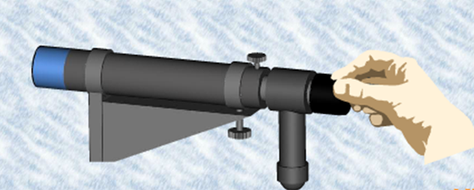
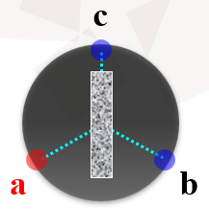
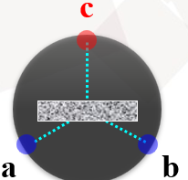
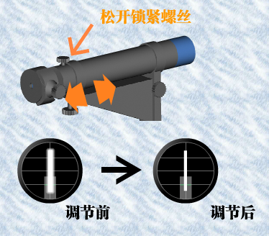
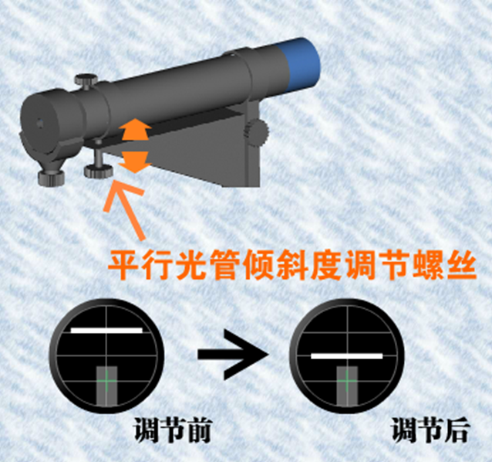
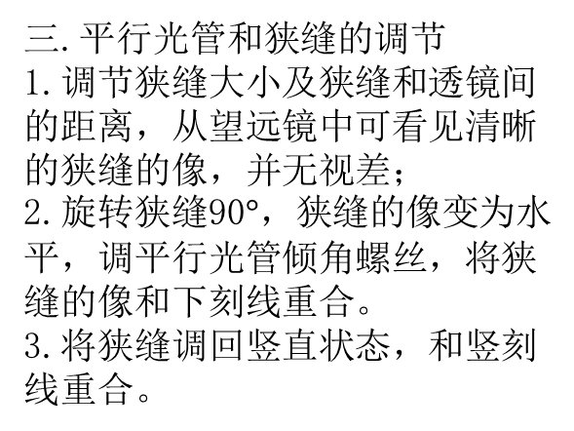
1
预备实验1
EXPERIMENT BACKGROUNDS
分光计的调整
一.目镜的调节
1.调目镜旋钮，使分划板上的“十”字叉丝清晰,无视差；
2.伸缩目镜，双面镜反射回来的“十”字像清晰，无视差；
3.叉丝要摆正.转动载物台，十字像沿着叉丝线移动（平行）.
二.自准直法调两个垂直（载物台平面和主轴的垂直，望远镜光轴和主轴的垂直).
1.粗调（目测判断）：将载物台旋转一周，可以看到两次反射像。
2.细调：逐次减半逼近法，使载物台旋转180度，两个反射像都在上刻线上（a螺丝和望远镜倾角螺丝）.
3.双面镜转过90度，调c螺丝，反射像落在上刻线。
三.平行光管和狭缝的调节
1.调节狭缝大小及狭缝和透镜间的距离，从望远镜中可看见清晰的狭缝的像，并无视差；
2.旋转狭缝90$°，$狭缝的像变为水平，调平行光管倾角螺丝，将狭缝的像和下刻线重合。
3.将狭缝调回竖直状态，和竖刻线重合。

Slide 4
1
预备实验2
EXPERIMENT BACKGROUNDS
三棱镜顶角的测量
方法1.自准直法
方法2.棱脊分光法

Slide 5
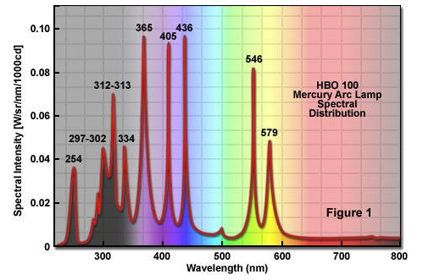
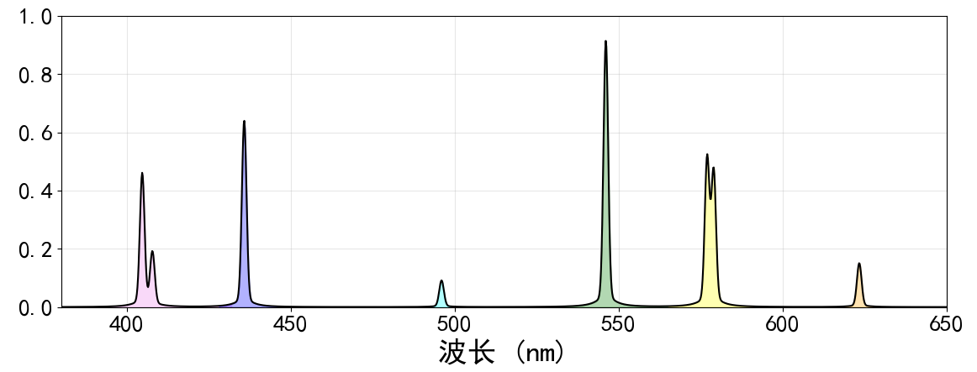
1
实验背景
EXPERIMENT BACKGROUNDS
汞灯可见光光谱
颜色 | 紫 | 紫 | 紫 | 蓝 | 蓝 | 蓝 | 蓝 | 青 | 青 | 绿
波长/nm | 404.66 | 407.78 | 410.81 | 433.92 | 434.75 | 435.83 | 491.61 | 496.03 | 535.41 | 536.51
相对强度 | 强 | 强 | 弱 | 弱 | 弱 | 很强 | 弱 | 弱 | 弱 | 弱
颜色 | 绿 | 绿 | 黄绿 | 黄 | 黄 | 黄 | 橙 | 橙 | 橙 | 红
波长/nm | 546.07 | 567.59 | 576.96 | 579.07 | 585.93 | 588.89 | 607.27 | 612.34 | 623.45 | 671.64
相对强度 | 很强 | 弱 | 强 | 强 | 弱 | 弱 | 弱 | 弱 | 强 | 弱

Slide 6
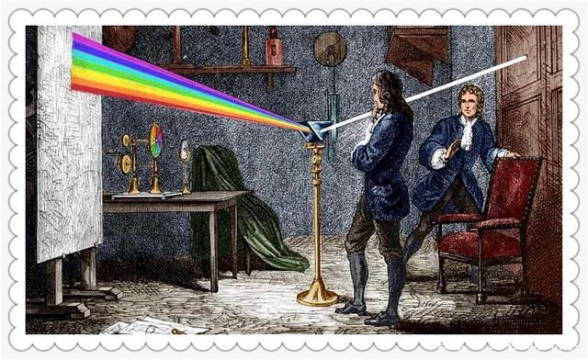
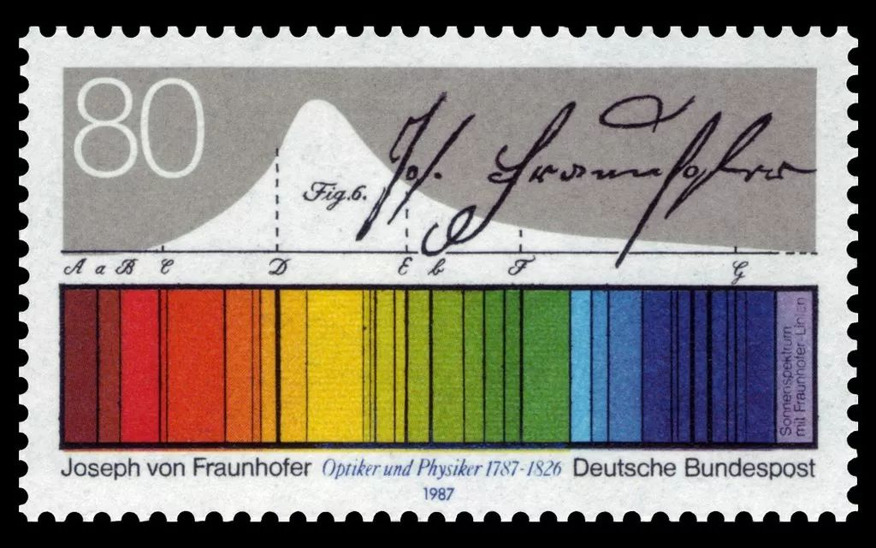
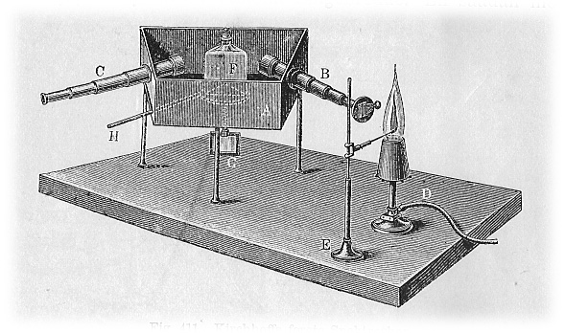
1
实验背景
EXPERIMENT BACKGROUNDS
光谱的研究历史
1666年
艾萨克·牛顿
1814年
约瑟夫·冯·夫琅和费
1859年
古斯塔夫·基尔霍夫
罗伯特·威廉·本生

Slide 7
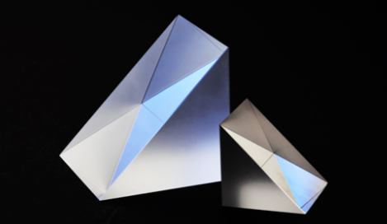
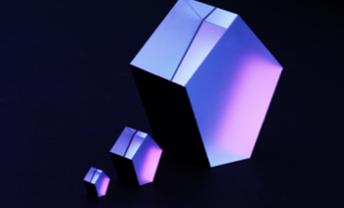
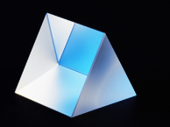
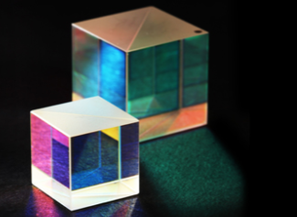
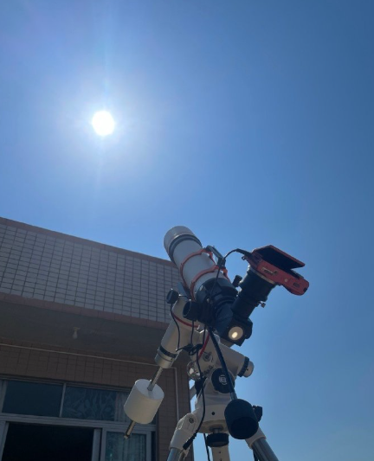
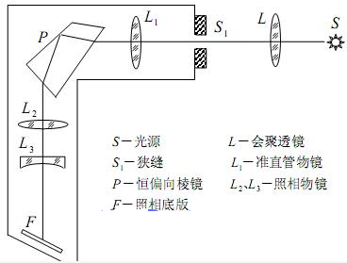
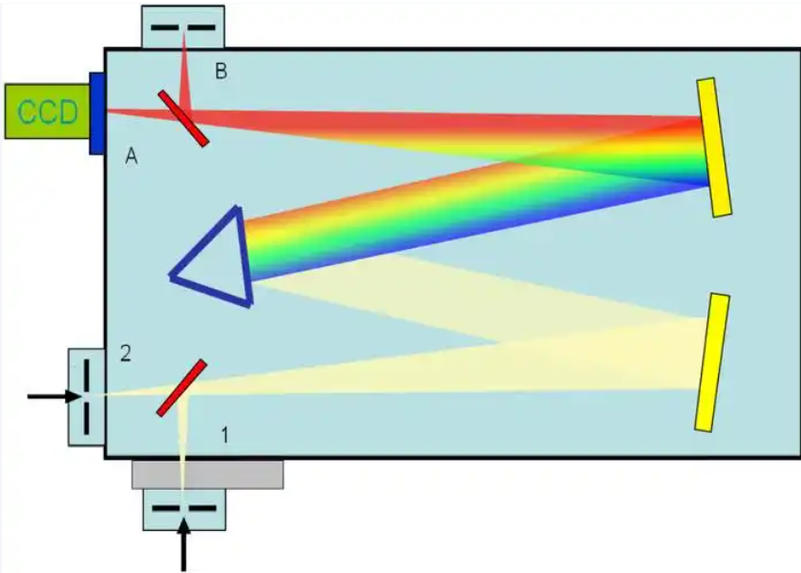
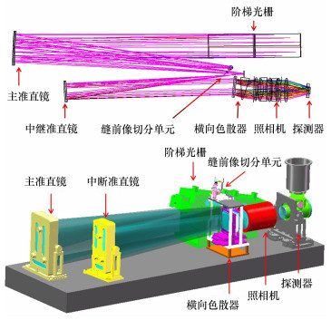
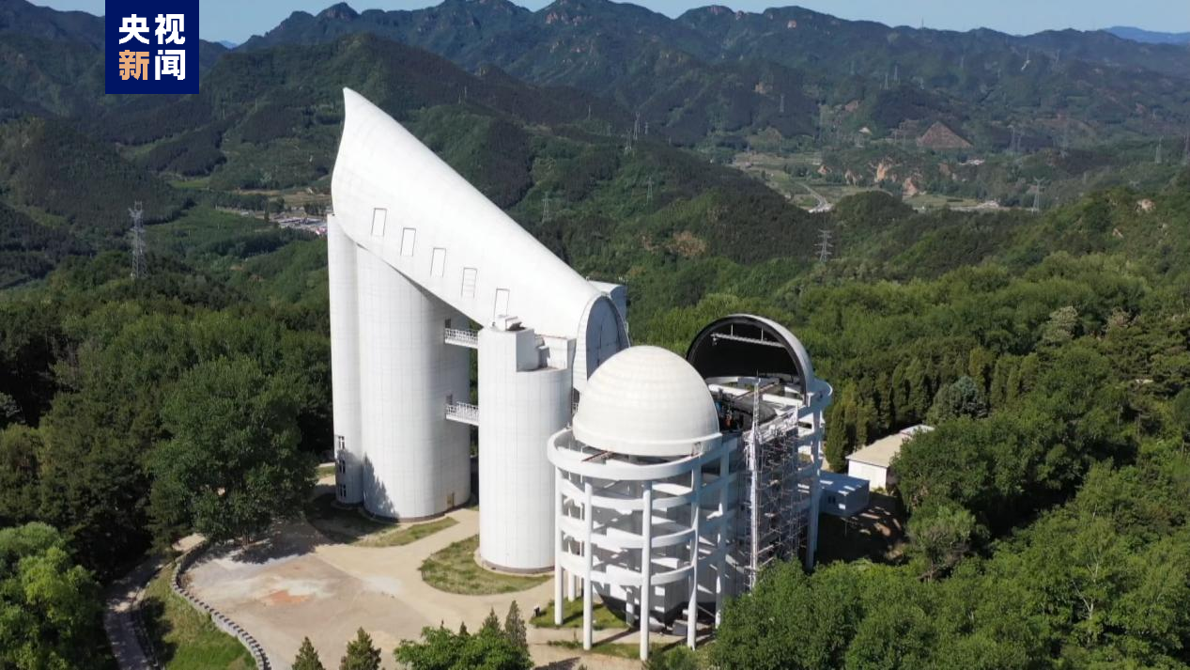
1
实验背景
EXPERIMENT BACKGROUNDS
棱镜的种类与作用
直角棱镜
五角棱镜
色散棱镜
偏振分光棱镜
赫歇尔棱镜，过滤强光
棱镜摄谱仪
天文望远镜
单色仪
LAMOST高分辨率光谱仪
Notes:
1.直角棱镜的主要作用是转折光路、偏移光线或翻转旋转图像。
2.五角棱镜是一种具有五个光学面的棱镜，其结构中包含一个90°角和四个112°30′角，可将入射光精确转向90°且出射光无像旋转和镜面反射。
3.色散棱镜的主要作用是将复色光分解为单色光，形成光谱。
4.偏振分光棱镜:一种用于分离光线的水平偏振和垂直偏振的光学元件。
5.赫歇尔棱镜:专为太阳观测设计，通过复杂棱镜结构过滤强光，配合:ND滤镜和:CPL偏振镜实现安全观测，适用于:折射望远镜 .
6.贝林-布洛卡棱镜:固定偏向色散棱镜。
7. LAMOST高分辨率光谱仪

Slide 8
2
实验要求
EXPERIMENT REQUIRE
分光计调整和使用
三棱镜顶角的测量
测量棱镜的折射率并研究其色散规律

Slide 9
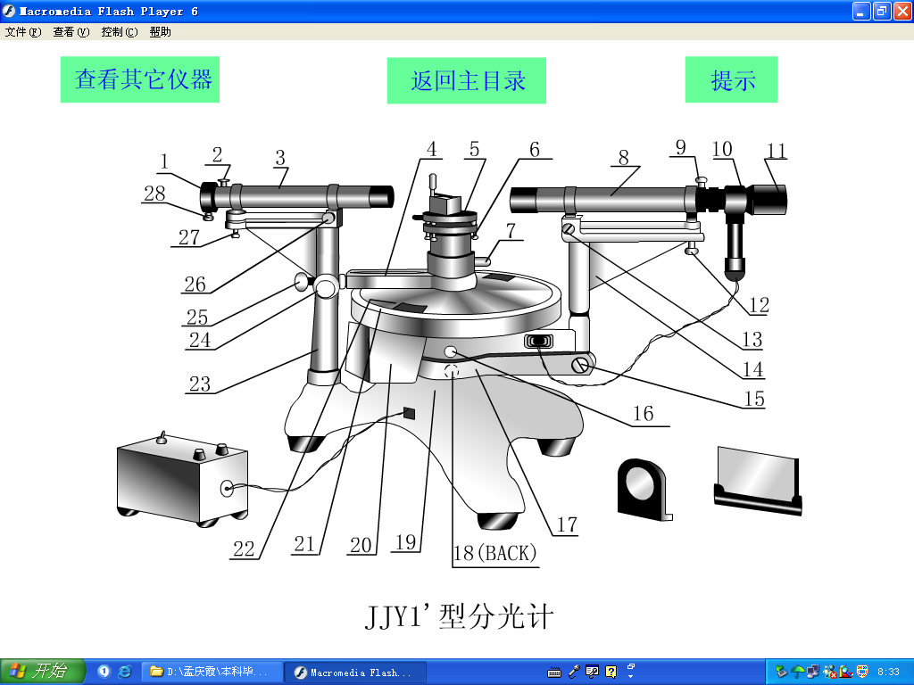
3
实验原理
EXPERIMENT PRINCIPLE
分光计结构
平行光管：1,2,3,26,27,28
狭缝宽度、方向和位置，平行光管水平和俯仰倾角及固定
望远镜：8,9,10,11,12,13,14,15,17,18
目镜位置、焦距，分划板方向，望远镜水平和俯仰倾角及固定
载物台：5,6,7
载物台高度、水平及固定
角刻度盘：16,21,22,24,25
主尺、游标盘的调节与止动
其它：4,19,20,23
支撑框架

Slide 10
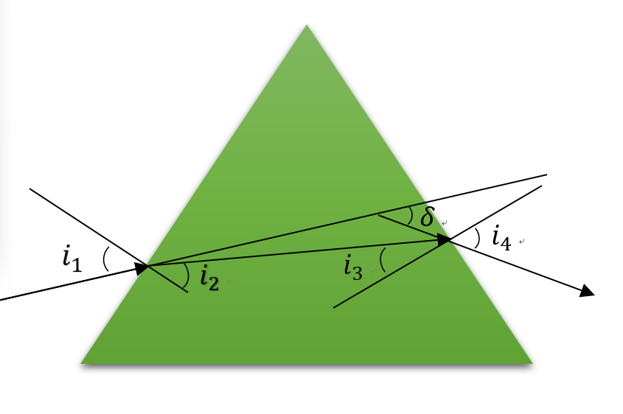
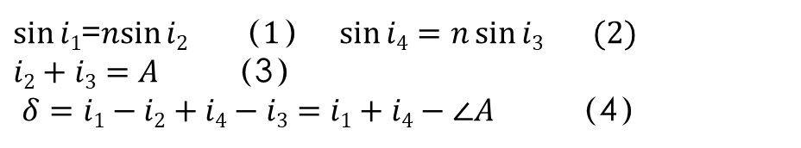
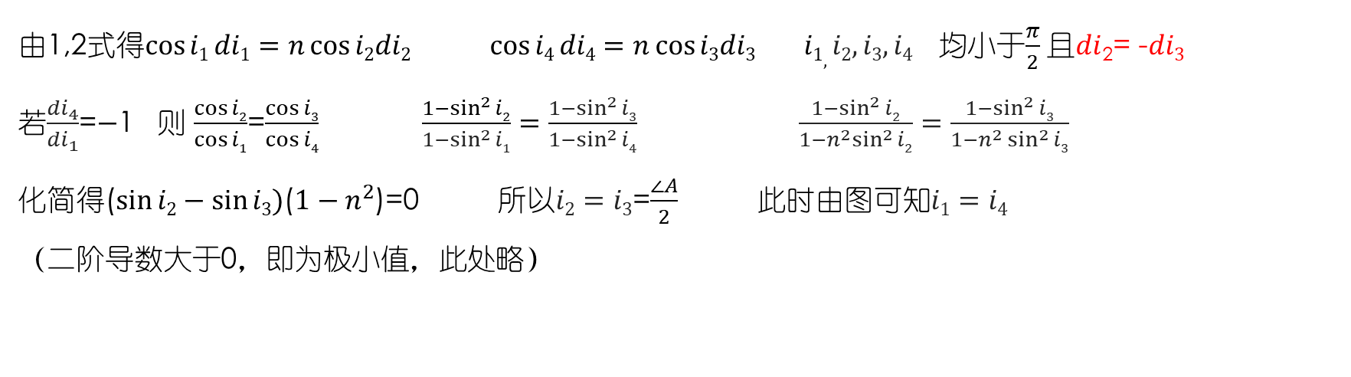
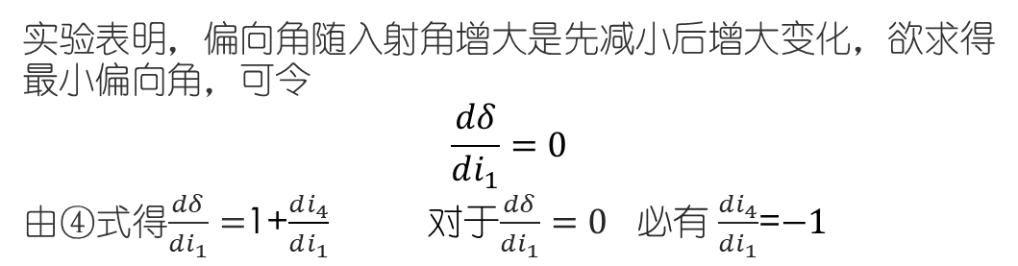
3
实验原理
EXPERIMENT PRINCIPLE
最小偏向角测量原理
$\sin{i1}$=$\operatorname{nsin}{i2} （1）\sin{i4}=n\sin{i3} (2)$
$i2+i3=A$ （3）
$δ=i1−i2+i4−i3=i1+i4−∠A$ （4）
实验表明，偏向角随入射角增大是先减小后增大变化，欲求得最小偏向角，可令
$$\frac{dδ}{di_{1}}=0$$
由④式得$\frac{dδ}{di_{1}}=$1+$\frac{di_{4}}{di_{1}}$ 对于$\frac{dδ}{di_{1}}=0$ 必有 $\frac{di_{4}}{di_{1}}$=$−1$
由1,2式得$\cos{i1}di1=n\cos{i2di2}$ $\cos{i4}di4=n\cos{i3di3}$ $i1,i2,i3,i4$均小于$\frac{π}{2}$ 且$di$₂= -$di3$
若$\frac{di_{4}}{di_{1}}$=$−$1 则 $\frac{\cos{i2}}{\cos{i1}}$=$\frac{\cos{i3}}{\cos{i4}}$ $\frac{1−\sin^{2}{i2}}{1−\sin^{2}{i1}}=\frac{1−\sin^{2}{i3}}{1−\sin^{2}{i4}}$ $\frac{1−\sin^{2}{i2}}{1−n^{2}\sin^{2}{i2}}=\frac{1−\sin^{2}{i3}}{1−n^{2}\sin^{2}{i3}}$
化简得($\sin{i2−\sin{i3})}$($1−n^{2}$)=0 所以$i2=i3$=$\frac{∠A}{2}$ 此时由图可知$i1=i4$
（二阶导数大于0，即为极小值，此处略）

Slide 11
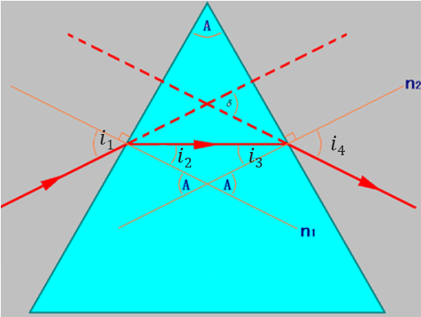
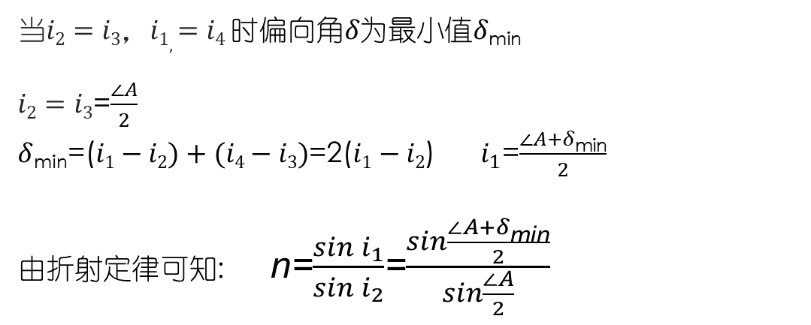
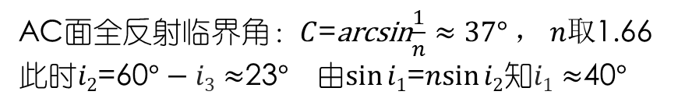
3
实验原理
EXPERIMENT PRINCIPLE
当$i2=i3，i1,=i4$时偏向角$δ为最小值δ$_{min}
$i2=i3$=$\frac{∠A}{2}$
$δ$_{min}=($i1−i2)+(i4−i3)$=2($i1−i2$) $i_{1}$=$\frac{∠A+δ\text{min}}{2}$
由折射定律可知: n=$\frac{\sin{i_{1}}}{\sin{i_{2}}}$=$\frac{\sin{\frac{∠A+δ\text{min}}{2}}}{\sin{\frac{∠A}{2}}}$
AC面全反射临界角：$C$=arcsin$\frac{1}{n}≈37° ， n取$1.66
此时$i2$=60$°−$ $i3≈$23$°$ $由sin{i1}$=$\operatorname{nsin}{i2}$知$i1≈$40$°$

Slide 12
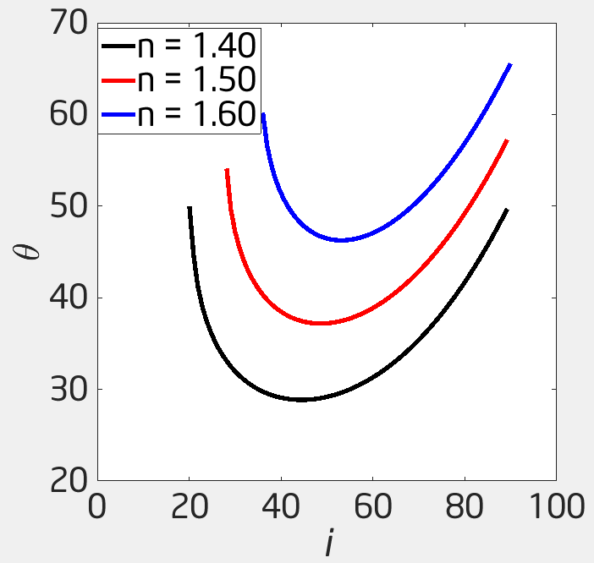
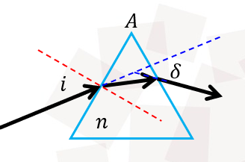
4
实验原理
EXPERIMENT PRINCIPLE
$$δ\left(i\right)=\arcsin\left(\sqrt{n^{2}−\sin^{2}{i} }\sin{A}−\cos{A}\sin{i}\right)+i−A$$
取A = 60°，n=1.40、1.50、1.60，可得$δ(i)$曲线图如图

Slide 13
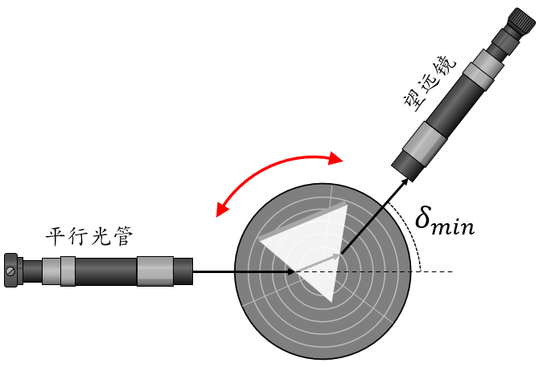
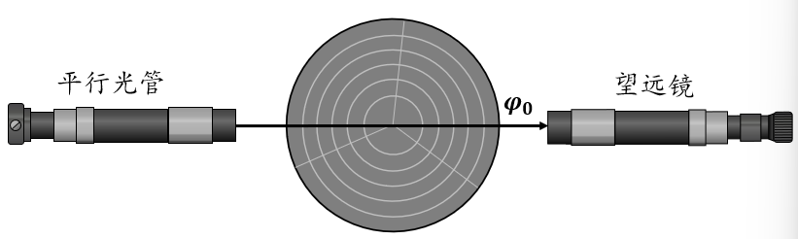
4
实验原理
EXPERIMENT PRINCIPLE
观察最小偏向角
$${δ_{min}={|φ}_{1}−φ}_{0}|$$

Slide 14
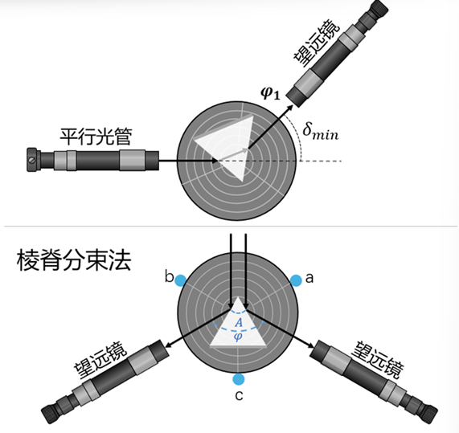
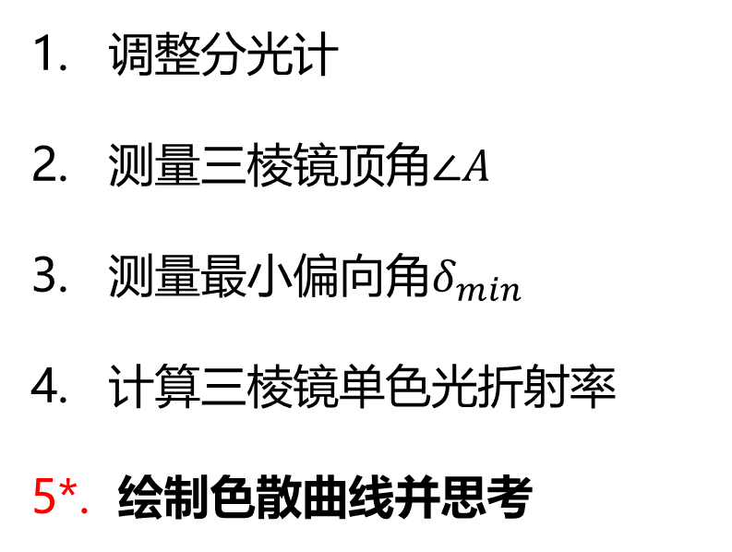
5
实验内容
EXPERIMENT CONTENT
调整分光计
测量三棱镜顶角$∠A$
测量最小偏向角$δ_{min}$
计算三棱镜单色光折射率
5*. 绘制色散曲线并思考

Slide 15
5
实验内容
EXPERIMENT CONTENT
注意事项：
1. 光学元件，轻拿轻放，勿用手触摸光学面；
2. 刻度盘读数过0°/360°时，注意修正；
3. 汞灯辐射紫外线较强，不要眼睛直视汞灯；
4.分光计调整时，带眼镜的同学要注意镜片不要碰到目镜；
5.眼镜如有防蓝光功能，可能没法看到紫光。

Slide 16
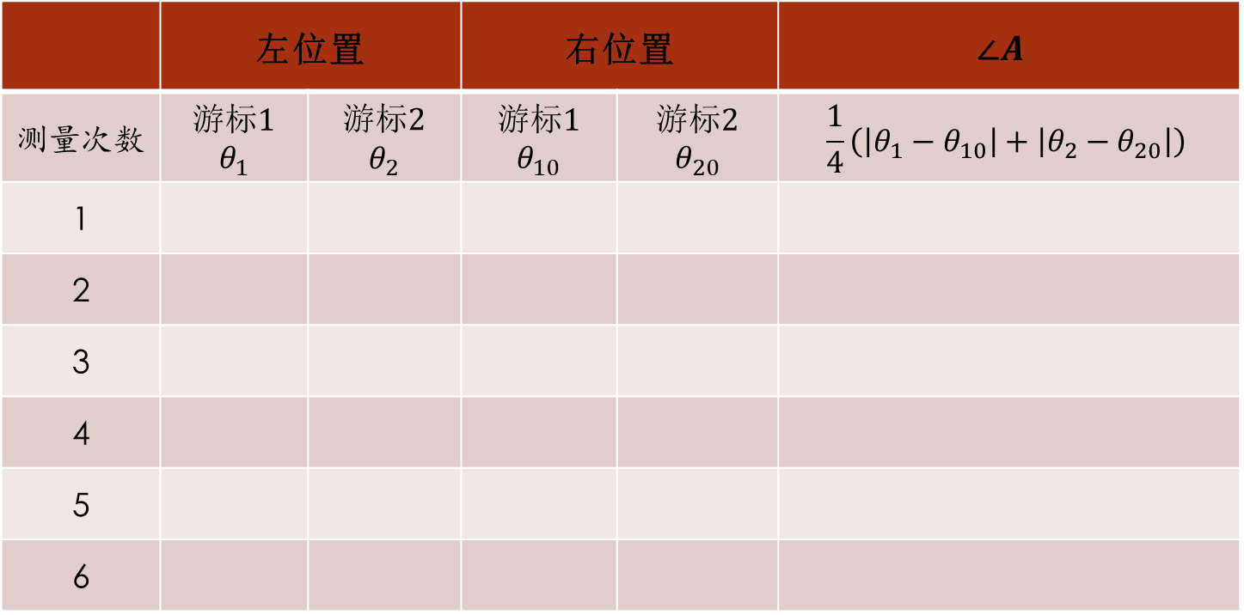
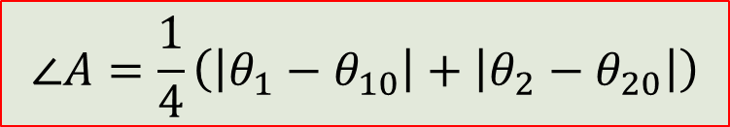
5
实验内容
EXPERIMENT CONTENT
测量三棱镜顶角
$$∠A=\frac{1}{4}\left(\left|θ_{1}−θ_{10}\right|+\left|θ_{2}−θ_{20}\right|\right)$$
棱脊分光法
 | 左位置 |  | 右位置 |  | $$∠A$$
测量次数 | 游标1 $$θ_{1}$$ | 游标2 $$θ_{2}$$ | 游标1 $$θ_{10}$$ | 游标2 $$θ_{20}$$ | $$\frac{1}{4}\left(\left|θ_{1}−θ_{10}\right|+\left|θ_{2}−θ_{20}\right|\right)$$
1
2
3
4
5
6

Slide 17
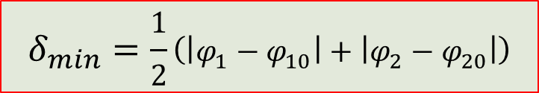
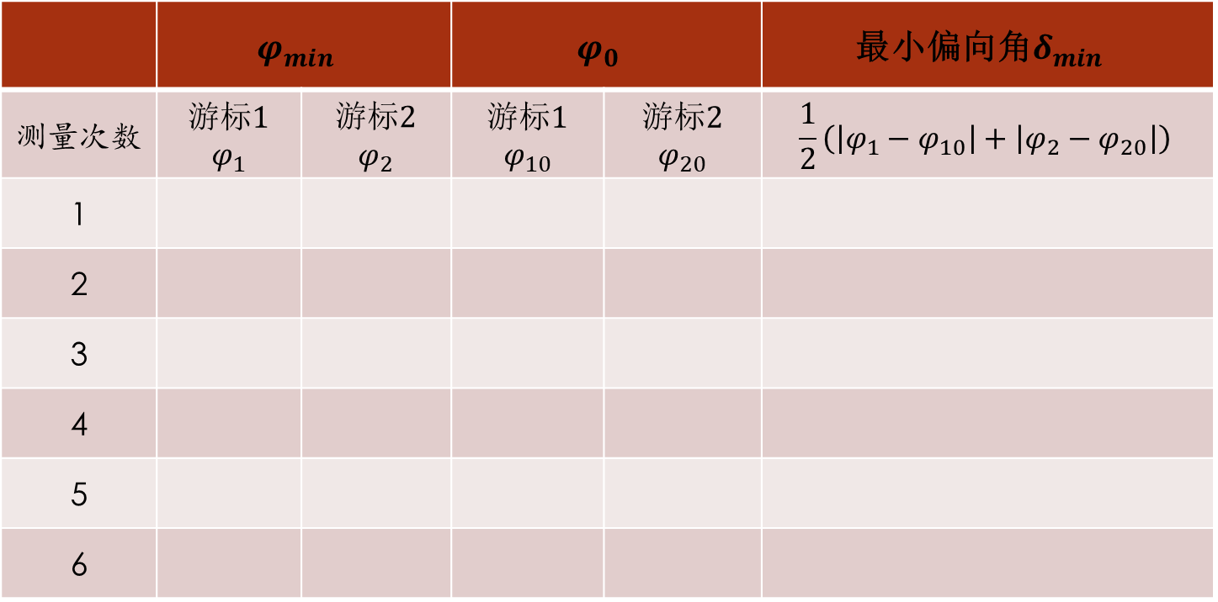
5
实验内容
EXPERIMENT CONTENT
测量三棱镜对汞灯绿光的最小偏向角
$$δ_{min}=\frac{1}{2}\left(\left|φ_{1}−φ_{10}\right|+\left|φ_{2}−φ_{20}\right|\right)$$
 | $$φ_{min}$$ |  | $$φ_{0}$$ |  | $$\text{最小偏向角}δ_{min}$$
测量次数 | 游标1 $$φ_{1}$$ | 游标2 $$φ_{2}$$ | 游标1 $$φ_{10}$$ | 游标2 $$φ_{20}$$ | $$\frac{1}{2}\left(\left|φ_{1}−φ_{10}\right|+\left|φ_{2}−φ_{20}\right|\right)$$
1
2
3
4
5
6

Slide 18
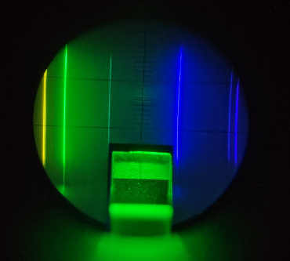
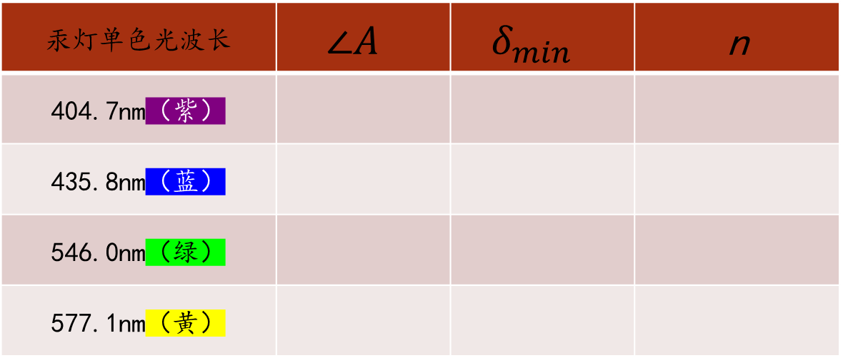
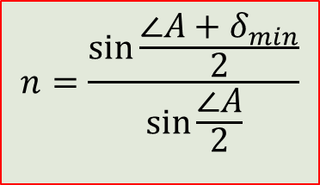
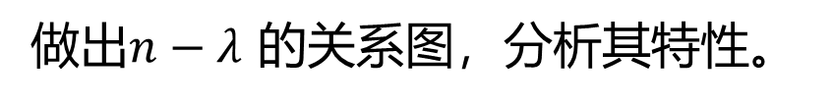
6
实验结果
EXPERIMENT RESULT
$$n=\frac{\sin{\frac{∠A+δ_{min}}{2}}}{\sin{\frac{∠A}{2}}}$$
计算汞灯单色光折射率
汞灯单色光波长 | $$∠A$$ | $$δ_{min}$$ | n
404.7nm（紫）
435.8nm（蓝）
546.0nm（绿）
577.1nm（黄）
做出$n−λ$ 的关系图，分析其特性。

Slide 19
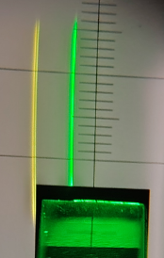
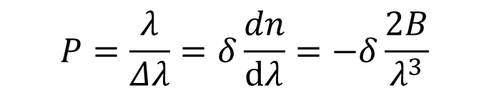
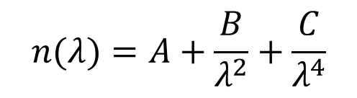
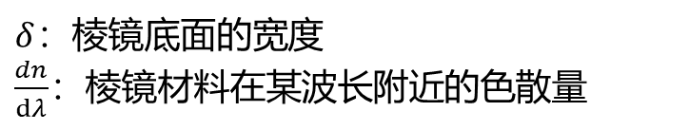
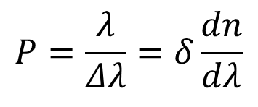
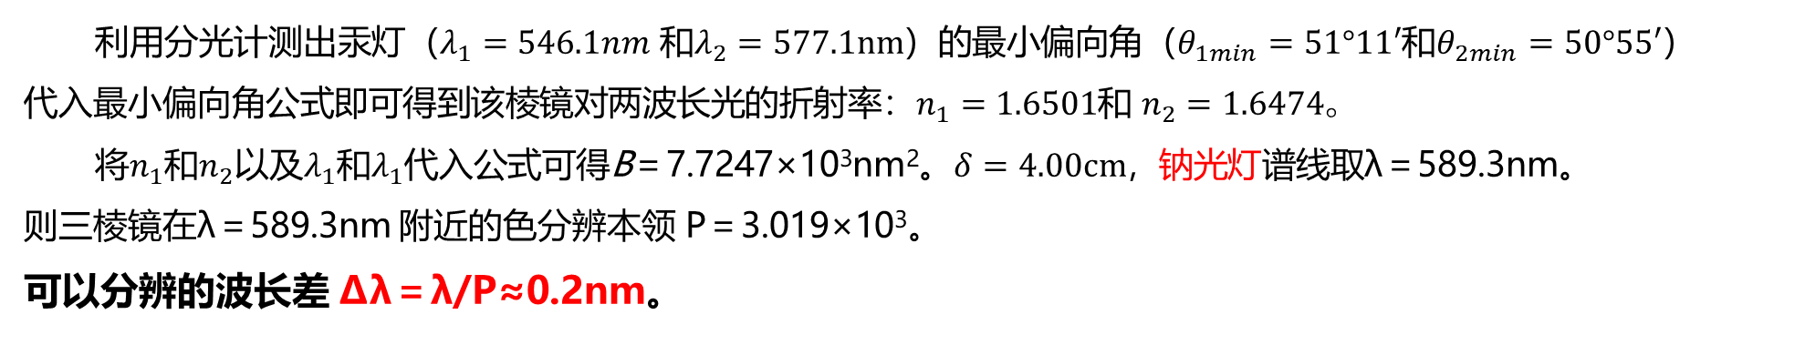
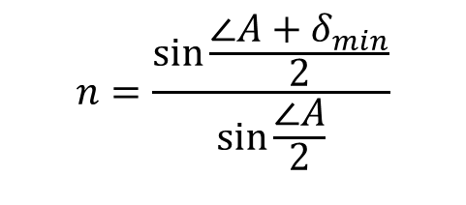
6
拓展实验
EXPAND EXPERIMENT
三棱镜的色分辨率
$$P=\frac{λ}{Δλ}=δ\frac{dn}{dλ}$$
$δ$：棱镜底面的宽度
$\frac{dn}{dλ}$：棱镜材料在某波长附近的色散量
三棱镜色分辨本领
$$n(λ)=A+\frac{B}{λ^{2}}+\frac{C}{λ^{4}}$$
柯西关系
$$n=\frac{\sin{\frac{∠A+δ_{min}}{2}}}{\sin{\frac{∠A}{2}}}$$
$$P=\frac{λ}{Δλ}=δ\frac{dn}{dλ}=−δ\frac{2B}{λ^{3}}$$
利用分光计测出汞灯（$λ_{1}=546.1nm$ 和$λ_{2}=577.1nm$）的最小偏向角（$θ_{1min}=51°11′$和$θ_{2min}=50°55′$）
代入最小偏向角公式即可得到该棱镜对两波长光的折射率：$n_{1}=1.6501$和 $n_{2}=1.6474。$
将$n_{1}$和$n_{2}$以及$λ_{1}$和$λ_{1}$代入公式可得B＝7.7247×10³nm²。$δ=4.00cm$，钠光灯谱线取λ＝589.3nm。
则三棱镜在λ＝589.3nm 附近的色分辨本领 P＝3.019×10³。
可以分辨的波长差 Δλ＝λ/P≈0.2nm。

Slide 20
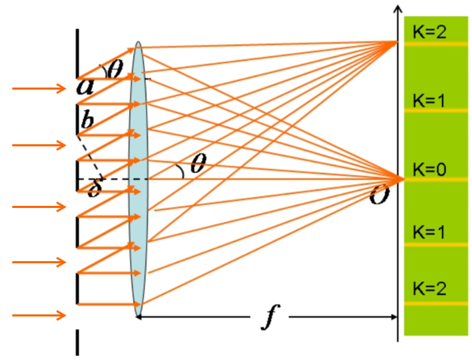





6
拓展实验
EXPAND EXPERIMENT
衍射光栅测谱线波长
光栅方程：
$$d\sin{θ=kλ}$$
汞灯单色光 | $+1$级条纹 |  | $−1$级条纹 |  | 衍射角$θ$
 | $$φ_{1}$$ | $$φ_{2}$$ | $$φ_{1}^{′}$$ | $$φ_{2}^{′}$$
（紫）
（蓝）
（绿）
（黄）
$d$：光栅常数 $d=a +b ； k为$条纹级次
角色散率：
$$D=\frac{∆θ}{∆λ}=\frac{k}{d\cos{θ}}$$

Slide 21

再 见

